Slide 1




^{MEDIAÇÃO E}
CONCILIAÇÃO AVALIADAS EMPIRICAMENTE:
Jurimetria para propositura de ações eficientes

Slide 2
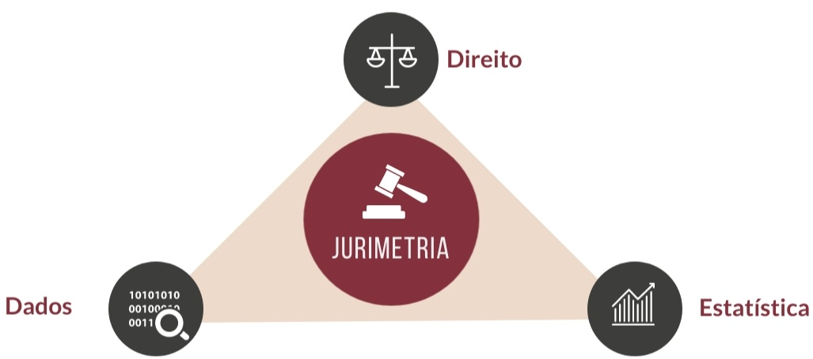
1 DA EQUIPE

Slide 3
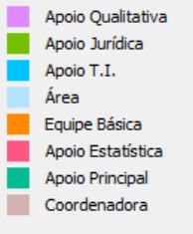
1 DA EQUIPE

Slide 4
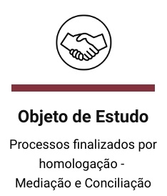
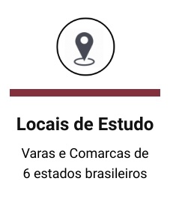

2 DA PESQUISA
5
Notes:
Tem como aumentar a imagem? Acho que está muito pequeno.

Slide 5
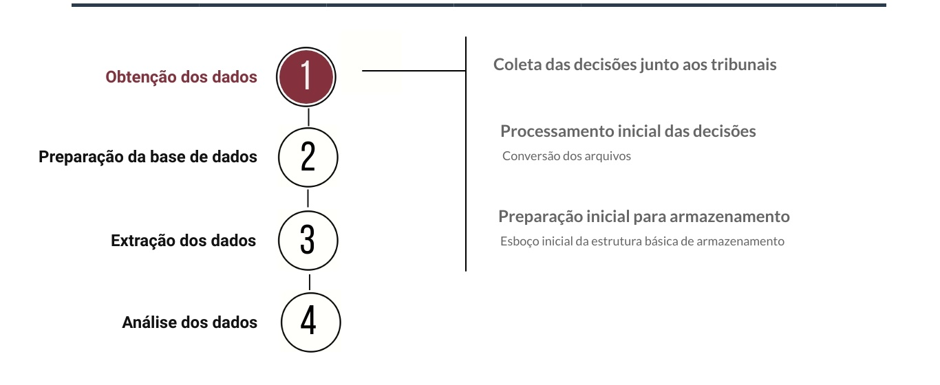




3 DO MÉTODO: ETAPAS
Diários → mediação/conciliação
Diários

Slide 6
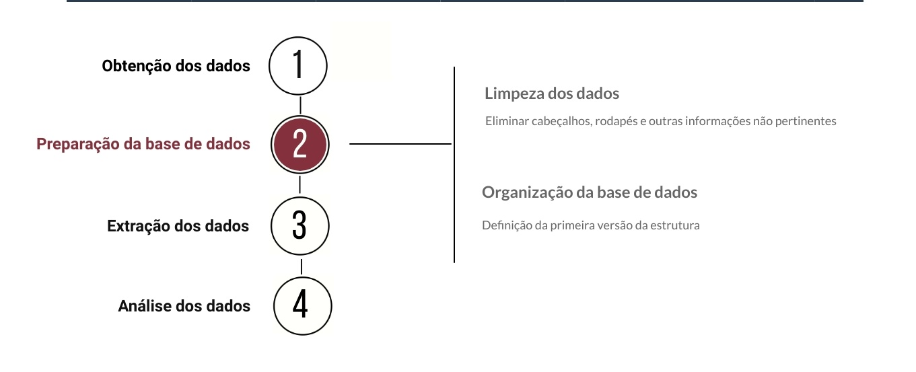



3 DO MÉTODO: ETAPAS
Diários → mediação/conciliação
Diários

Slide 7
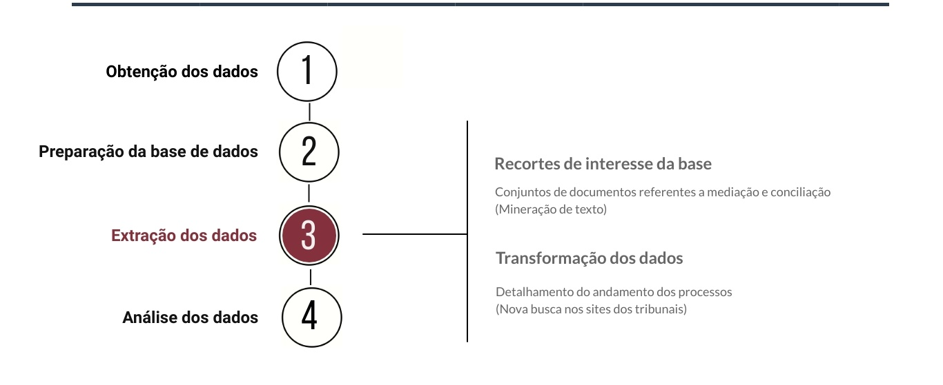



3 DO MÉTODO: ETAPAS
Diários → mediação/conciliação
Diários

Slide 8
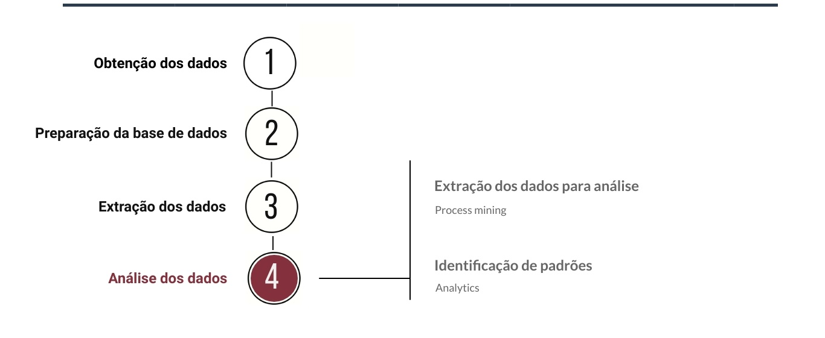




3 DO MÉTODO: ETAPAS
Análise de dados de Movimentos
Movimento
Processos

Slide 9
3 DO MÉTODO:
BASES DE DADOS

Slide 10
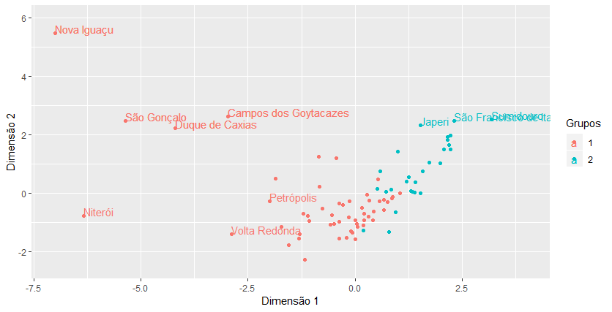
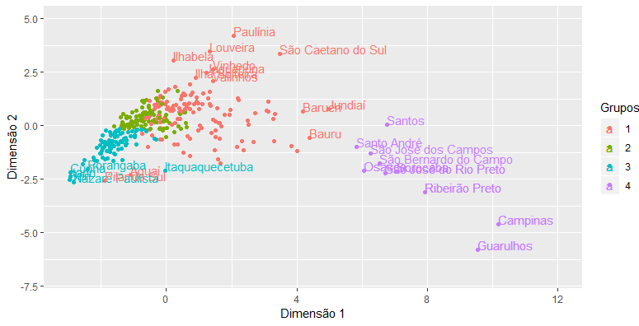
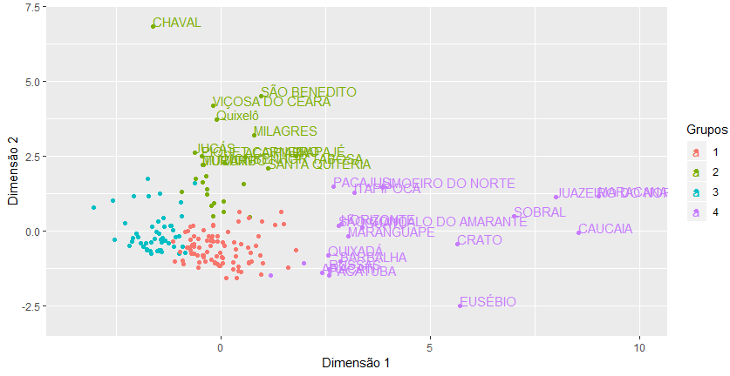
3 DO MÉTODO:
ANÁLISE DE AGRUPAMENTOS
Cluster Analysis: técnica de aprendizagem de máquina, não supervisionada. A partir dos dados, são obtidos agrupamentos com localidades similares.
Dados
Número de processos
Número de acordos
População (IBGE/2010)
IDHM
PIB Municipal
Proporção de acordos
Grupos: localidades similares com base nos dados considerados.
Ex. Ceará
Ex. São Paulo
Ex. Rio de Janeiro

Slide 11
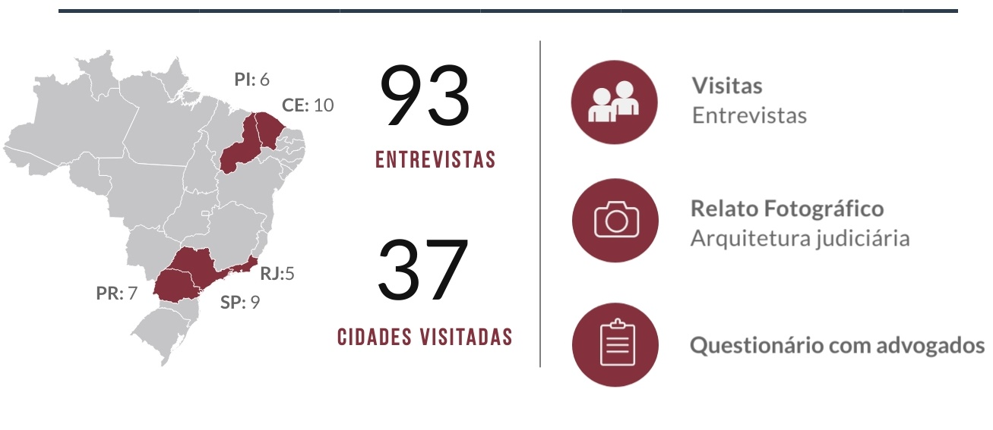
3 DO MÉTODO:
PESQUISA QUALITATIVA

Slide 12
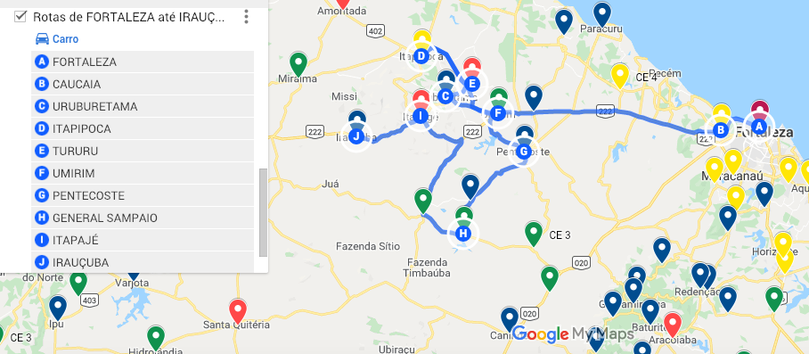
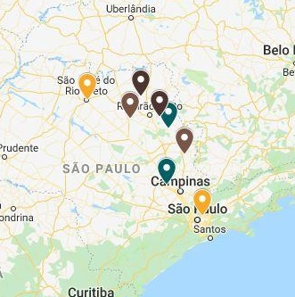
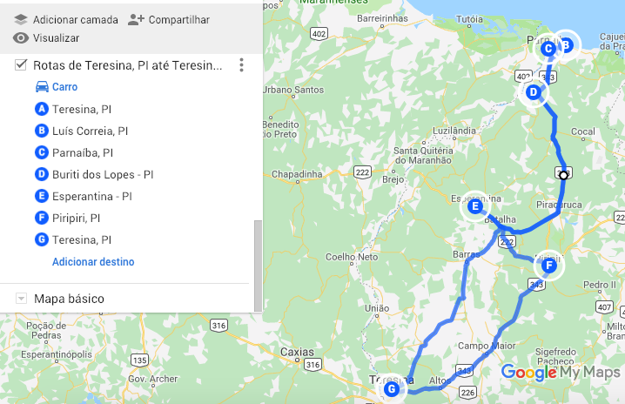
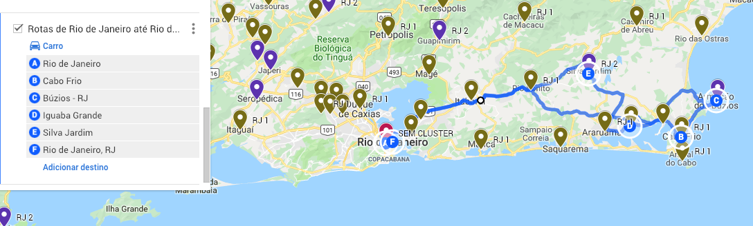
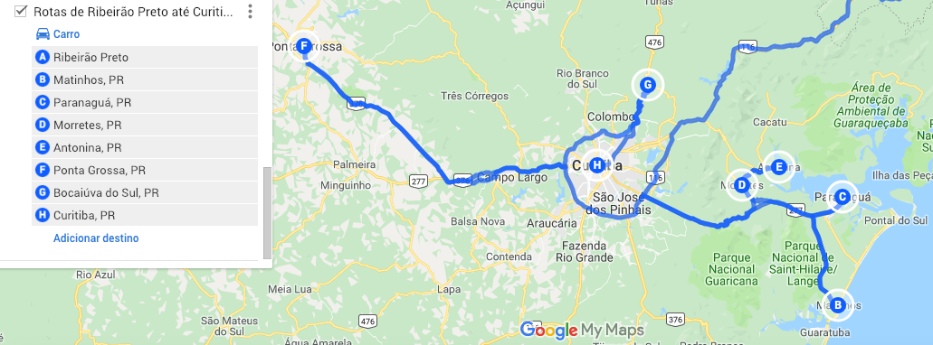
3 DO MÉTODO:
ENTREVISTAS
Ceará
Piauí
São Paulo
Paraná
Rio de Janeiro

Slide 13
4 DOS RESULTADOS
4.1 Gestão do processo
4.2 Fatores influenciadores do resultado
4.3 Experiência do entrevistado
4.4 Estrutura física
4.5 Papel do advogado

Slide 14
4.1 Gestão do processo:
Process Mining
Extração de conhecimento a partir de registros de eventos com o intuito de descobrir, monitorar e melhorar processos.
Mov. A
X
X
Início
Mov. B
Mov. 1
X
+
+
Mov. C
Movimentos de
Processos
Mov. F
Fim
Mov. D
X
X
Mov. G
Mov. E

Slide 15
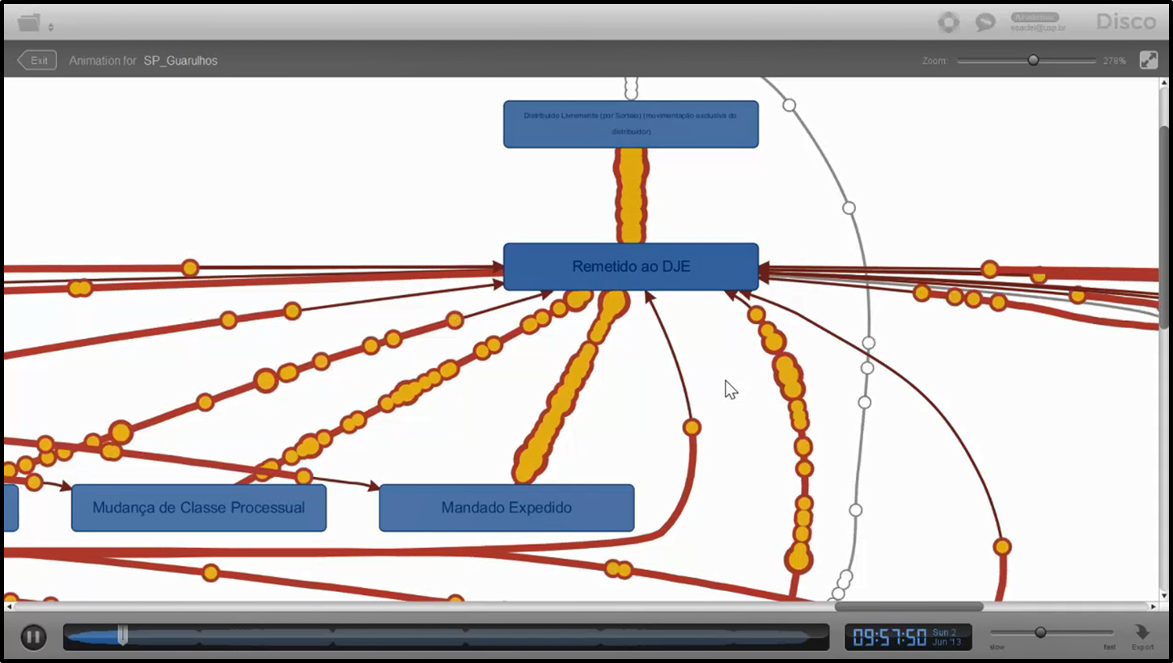
4.1 Gestão do processo:
Process Mining
Software: http://fluxicon.com/disco/
1ª. Aplicação em movimentos de processos judiciais.

Slide 16
4.1 Gestão do processo:
Hipótese pré-processual
Reclamação
Parte diretamente no Cejusc
Convite
Pela própria parte
Audiência
Conciliador:
Pelos correios
Pelo oficial de Justiça
Servidor
Voluntário
Estagiário
Acordo → Homologação
Não acordo → Arquivamento

Slide 17
4.1 Gestão do processo:
Hipótese processual
Designação
de audiência
Audiência
na própria
vara
Acordo
Envio ao Cejusc
Audiência: conciliador
Não acordo
Acordo
Não acordo
Juiz homologa
Segue o processo
Juiz homologa
Segue o processo
Cejusc mais autônomo:
define data da realização da audiência
Juiz define data da realização da audiência

Slide 18
4.1 Gestão do processo:
Conclusões
Autonomia total do magistrado
Decisão da forma de condução do processo
Confusão entre mediação e conciliação
Objetivos
Realização
de cursos
Melhor condução do processo
Funcionamento
Melhores resultados

Slide 19
4 DOS RESULTADOS
4.1 Gestão do processo
4.2 Fatores influenciadores do resultado
4.3 Experiência do entrevistado
4.4 Estrutura física
4.5 Papel do advogado

Slide 20
4.2 Fatores influenciadores dos resultados
Duração do processo
Movimentação processual
IDHM
Matéria
Facilitador da sessão
Características das partes

Slide 21
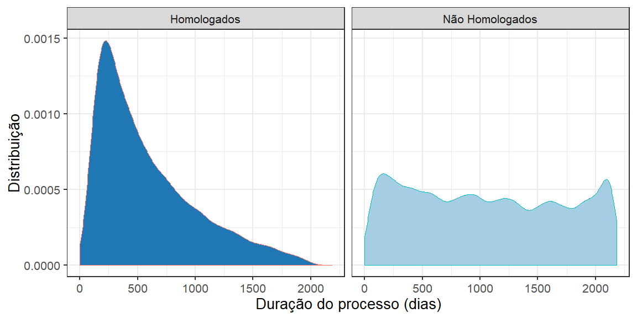
4.2 Fatores influenciadores dos resultados: Duração
Processos homologados (585 dias) duram, em média, a metade do tempo dos processos não homologados (1.061 dias).

Slide 22
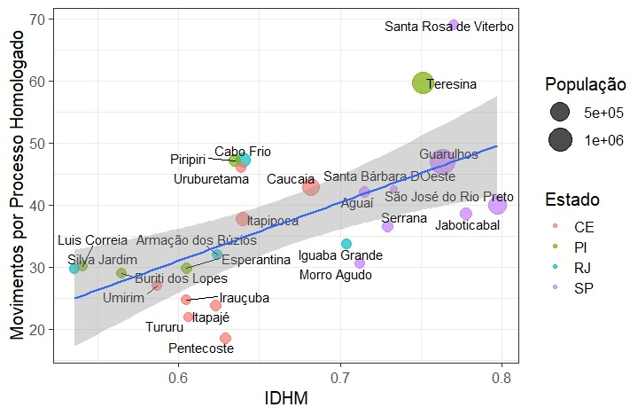
4.2 Fatores influenciadores
dos resultados: IDHM
(longevidade, renda, educação)
∆ IDHM = 0,1 → ∆ Mov = 9,5

Slide 23
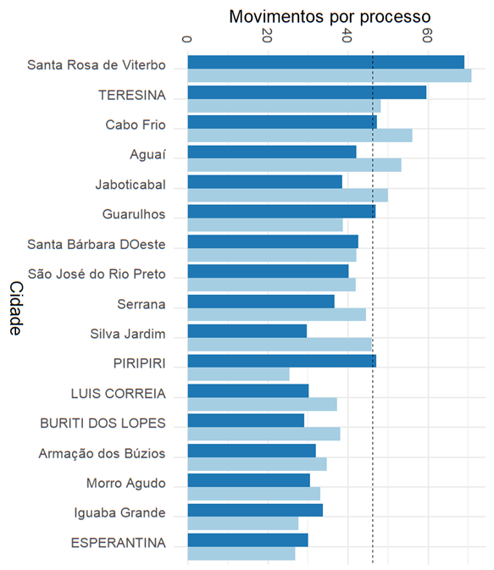
4.2 Fatores influenciadores
dos resultados: Movimentos
Movimentos por processo
Para a maioria das localidades, processos homologados apresentam menor quantidade de movimentos por processos do que processos não homologados.

Slide 24
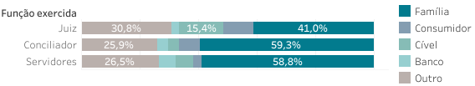
4.2 Fatores influenciadores
dos resultados: Matéria
Direito de família
Direito do consumidor
Dano moral
Relações bancárias

Slide 25
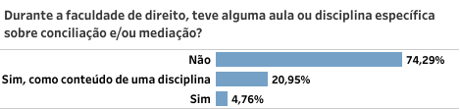
4.2 Fatores influenciadores
dos resultados: Facilitador
Facilitador da sessão: depende mais da característica da pessoa que de seu cargo (juiz/conciliador) → CAPACITAÇÃO
Preparo para lidar com as questões humanas que são expostas nos processos judiciais

Slide 26
4.2 Fatores influenciadores
dos resultados:
Características das partes
Pessoa física
Menor escolaridade
Menor poder aquisitivo
Pessoa jurídica
Poder público
Maior escolaridade
Cultura
regional
Características
pessoais

Slide 27
4.2 Fatores influenciadores
dos resultados:
Características das partes
Pessoas físicas
Personalidade
Envolvimento emocional
Pessoas jurídicas
Grandes litigantes: bancos, poder público, empresas de telecomunicações
Prepostos sem poder de decisão
Abertura de precedentes
Quanto maior o poder aquisitivo, mais difícil o acordo
Quanto menor a escolaridade, mais fácil o acordo

Slide 28
4 DOS RESULTADOS
4.1 Gestão do processo
4.2 Fatores influenciadores do resultado
4.3 Experiência do entrevistado
4.4 Estrutura física
4.5 Papel do advogado

Slide 29
4.3 Fatores influenciadores:
Experiência do entrevistado
Alterações legislativas
CPC 2015 influenciou positivamente mais que a Resolução 125/CNJ
Audiências obrigatórias
Pontos positivos
Pacificação social
Falta de profissionais qualificados
Remuneração dos facilitadores
CONTROVERSO
Pautas cheias
Desafogamento do judiciário

Slide 30
4 DOS RESULTADOS
4.1 Gestão do processo
4.2 Fatores influenciadores do resultado
4.3 Experiência do entrevistado
4.4 Estrutura física
4.5 Papel do advogado

Slide 31
4.4 Fatores influenciadores:
Estrutura física
Estrutura física
Acolhimento
Salas de espera
Salas de audiência

Slide 32
4 DOS RESULTADOS
4.1 Gestão do processo
4.2 Fatores influenciadores do resultado
4.3 Experiência do entrevistado
4.4 Estrutura física
4.5 Papel do advogado

Slide 33
4.5 Fatores influenciadores:
Pape do Advogado
Ajuda
Atrapalha
Confiança do cliente
Preocupação com os honorários
Entende a conciliação como meio de produção de prova
Entende a conciliação como forma de solucionar o conflito das partes

Slide 34
4 DAS CONCLUSÕES
5.1 Tecnologia
5.2 Pontos nevrálgicos

Slide 35
5.1 TECNOLOGIA
Consequências
Etapa primária de análise de dados
Esforço grande para organizar informações
Dados não padronizados
Registros com diferentes padrões entre estados
Prejudica a transparência
Dificuldade para ciência aberta
Dificuldade de inovação aberta
Limitação para aplicação de inteligência artificial

Slide 36
5.2 PONTOS NEVRÁLGICOS
Características socioeconômicas
Matéria
Características das partes
Gestão do processo
Condução da audiência
Estrutura física
Duração processual

Slide 37
^{CONTATO}
Profa. Dra. Carla A.A.V.: caaventu@gmail.com
Profa. Dra. Luciana R.M.: morilas@usp.br
Prof. Dr. Evandro M.S.R.: esaidel@usp.br
Prof. Dr. Ildeberto A.R.: rodello@usp.br

